Slide 2
数学六年级下北师
期中仿真模拟测试卷

Slide 3
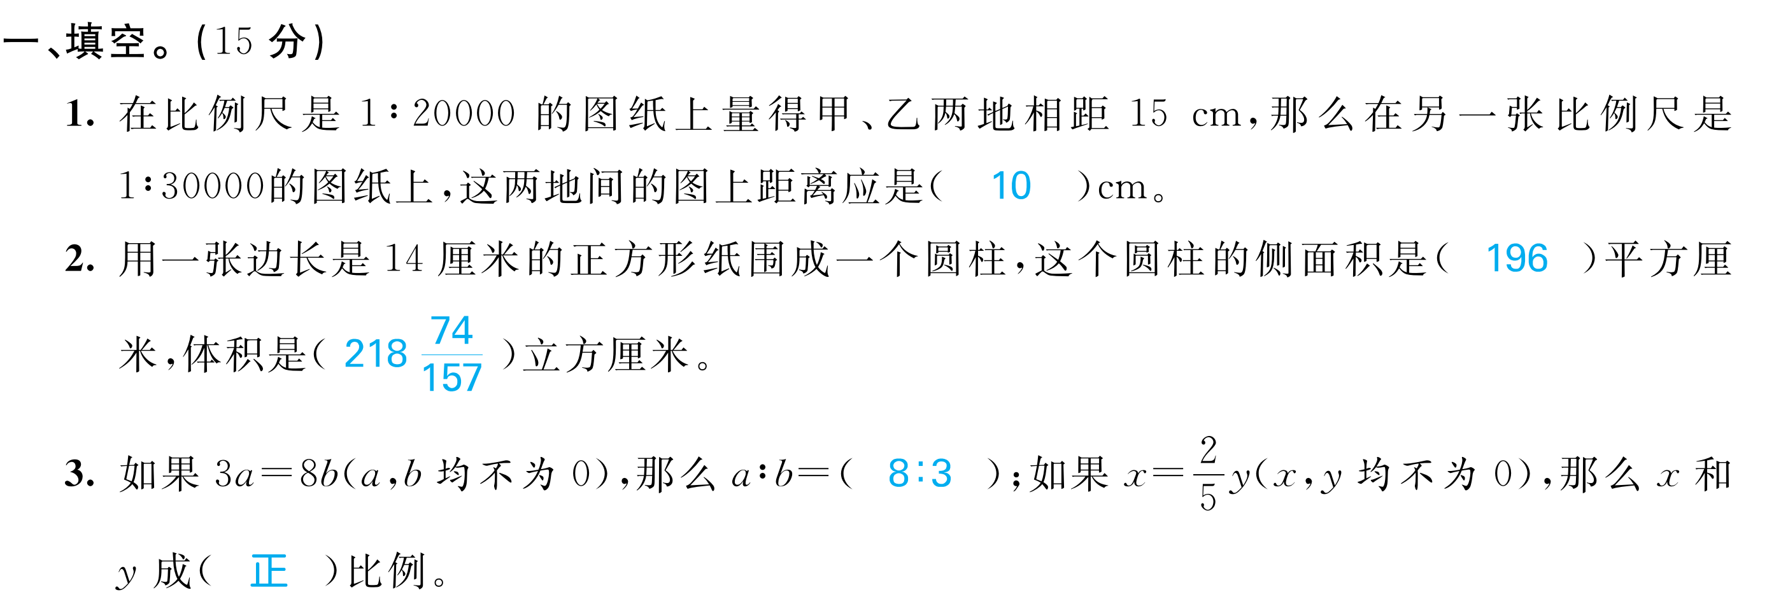

Slide 7
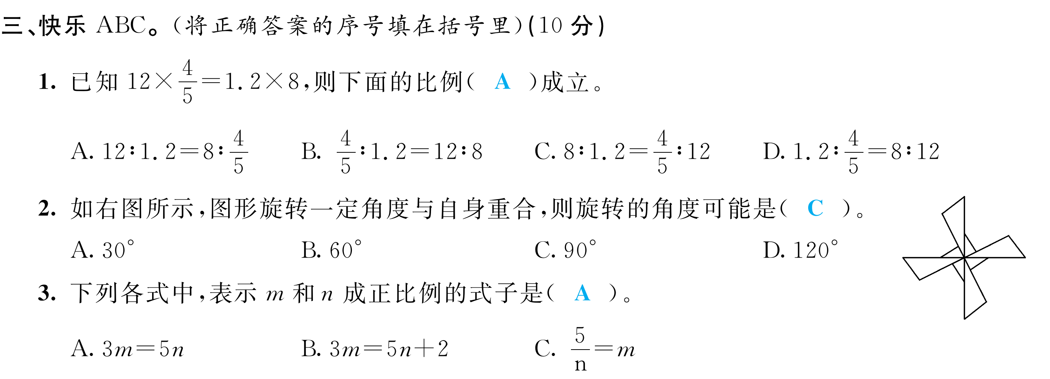

Slide 16
